Slide 1



Chào mừng quý thầy cô và các bạn học sinh đến với tiết âm nhạc

Slide 2

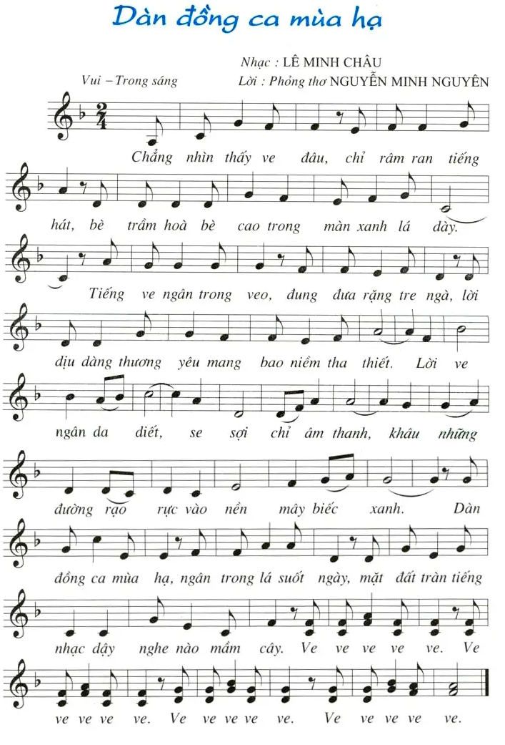
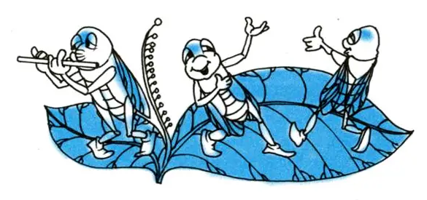
NHẠC ĐỆM

Slide 3
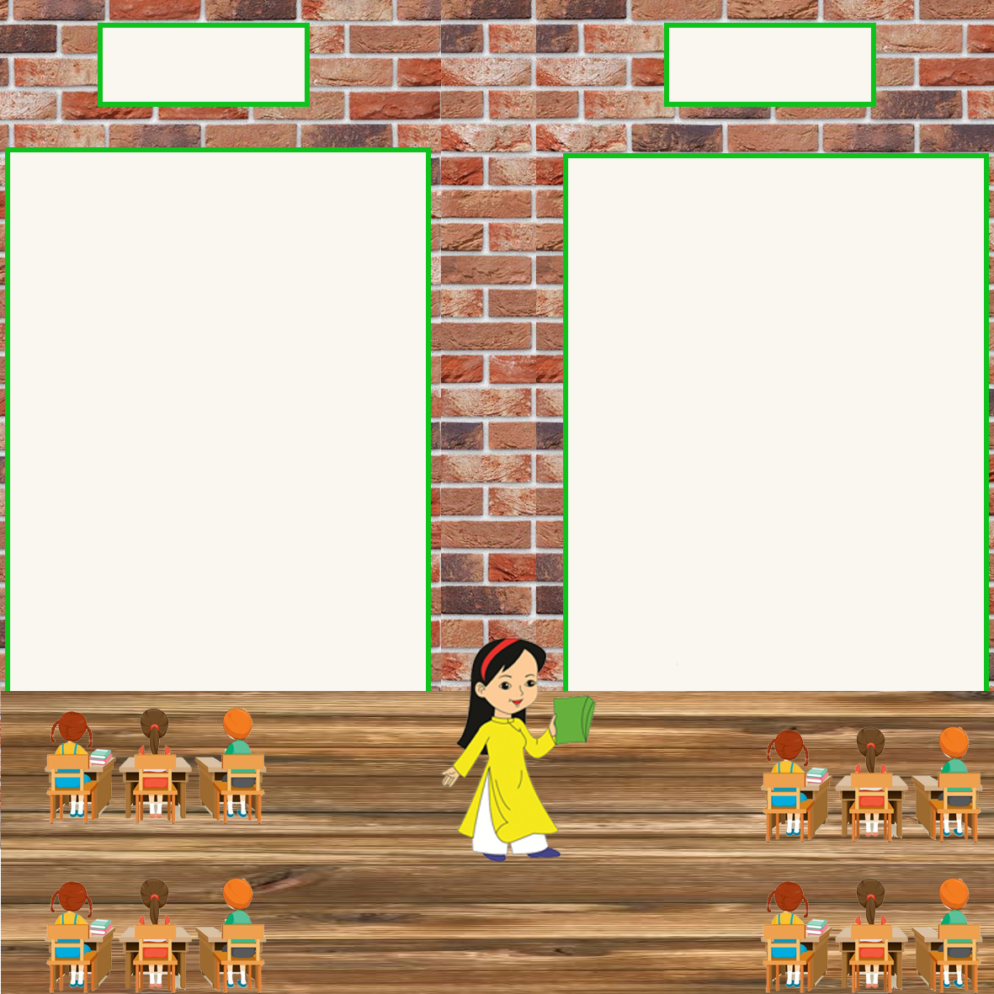
ĐỒNG CA
Hát đồng ca-lĩnh xướng
LĨNH XƯỚNG
- Chẳng nhìn thấy…lá dày
- Tiếng ve…tha thiết
- Lời ve…biếc xanh
- Dàn đồng ca…mầm cây
- Ve ve ve…ve ve ve

Slide 4

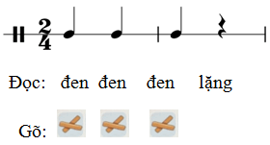
3.HĐ VẬN DỤNG-SÁNG TẠO
Làm mẫu và HD âm hình dưới để đệm gõ thanh phách vào bài

Slide 5


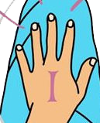

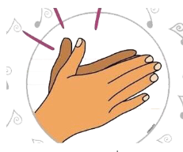
Làm mẫu và HD âm hình bộ gõ cơ thể để áp dụng vào bài

Slide 6
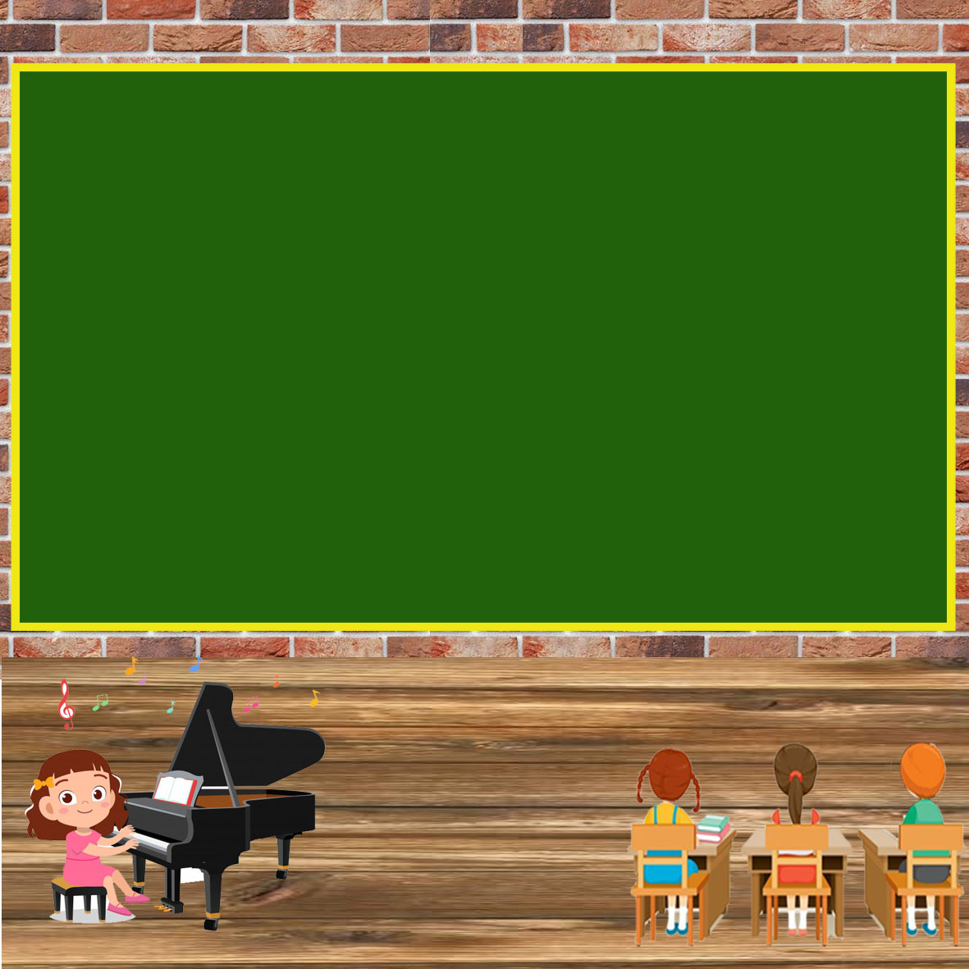
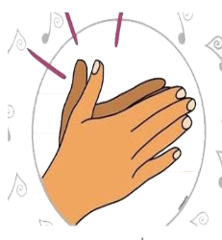
Câu 1: Chẳng nhìn thấy ve đâu chỉ râm ran tiêng hát,
Ứng dụng đệm vào bài

Slide 7
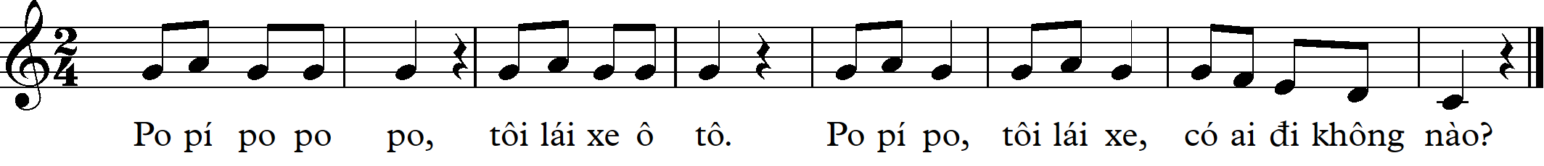
NỘI DUNG 2: TĐN SỐ 7
Em tập lái ô tô
Vui tươi-nhí nhảnh
Viết nhịp 2/4, có 2 câu, dấu lặng đen

Slide 8
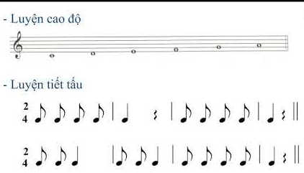
Luyện cao độ-tiết tấu

Slide 9
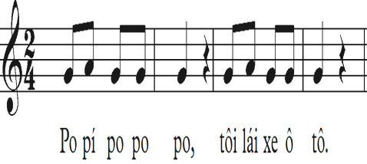
EM TẬP LÁI Ô TÔ
Dạy Câu 1

Slide 10
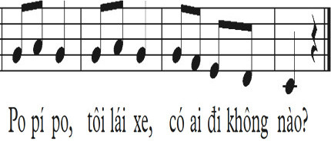
DẠY CÂU 2

